Slide 1
Progetto Ptof
«Il valore della memoria»
Per una cittadinanza attiva
A.S. 2017/2018

Slide 2
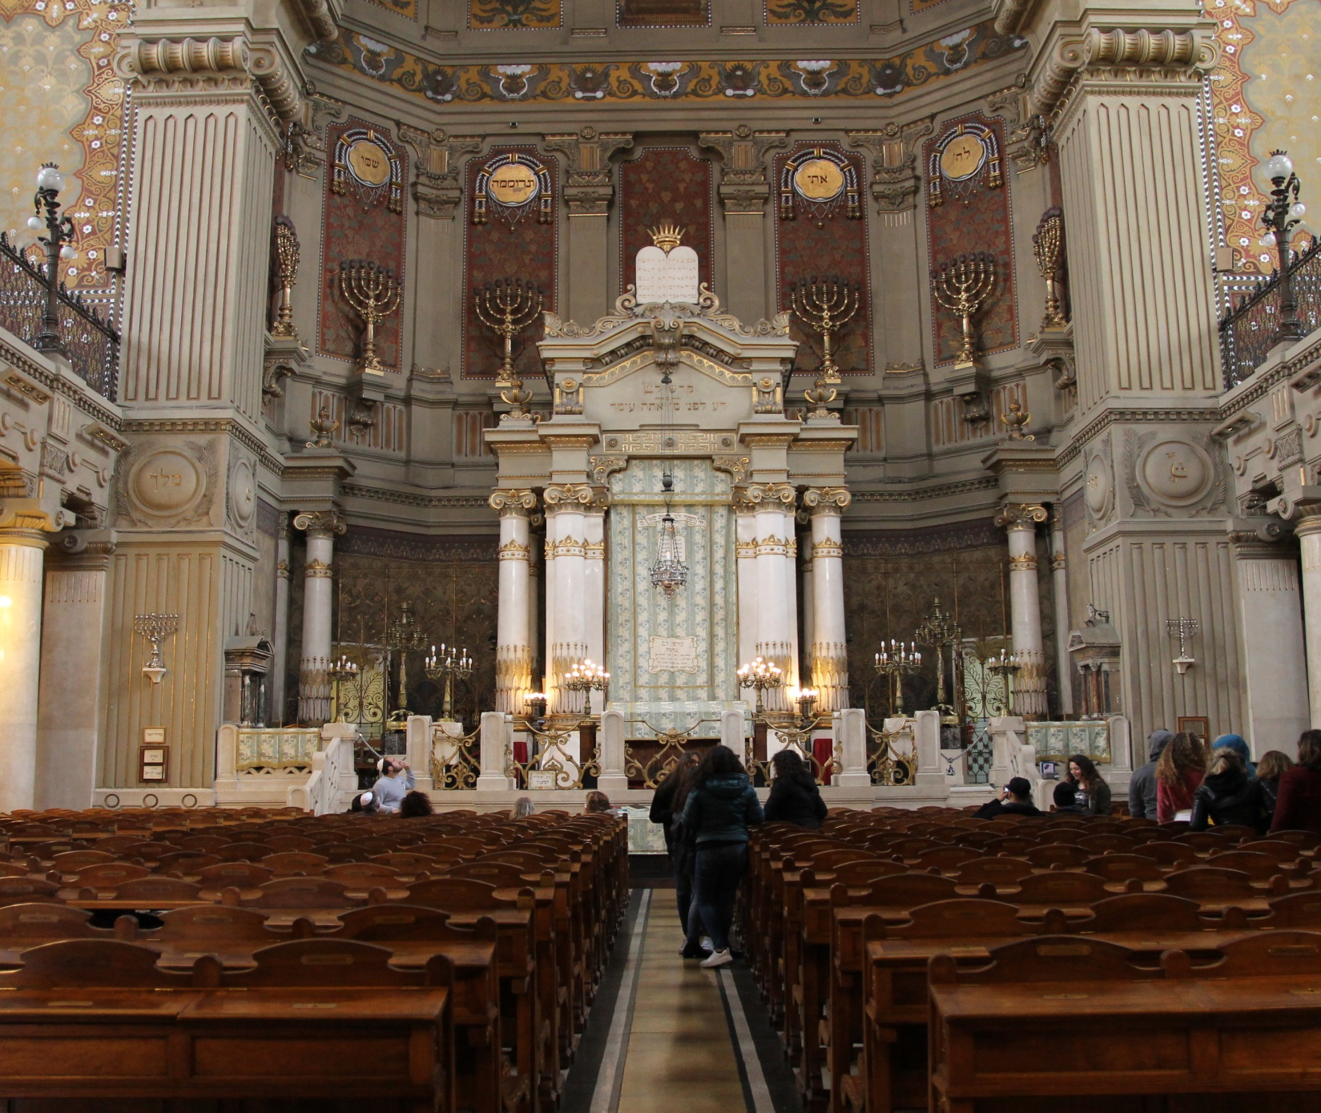
Tempio Maggiore, sinagoga di Roma

Slide 3
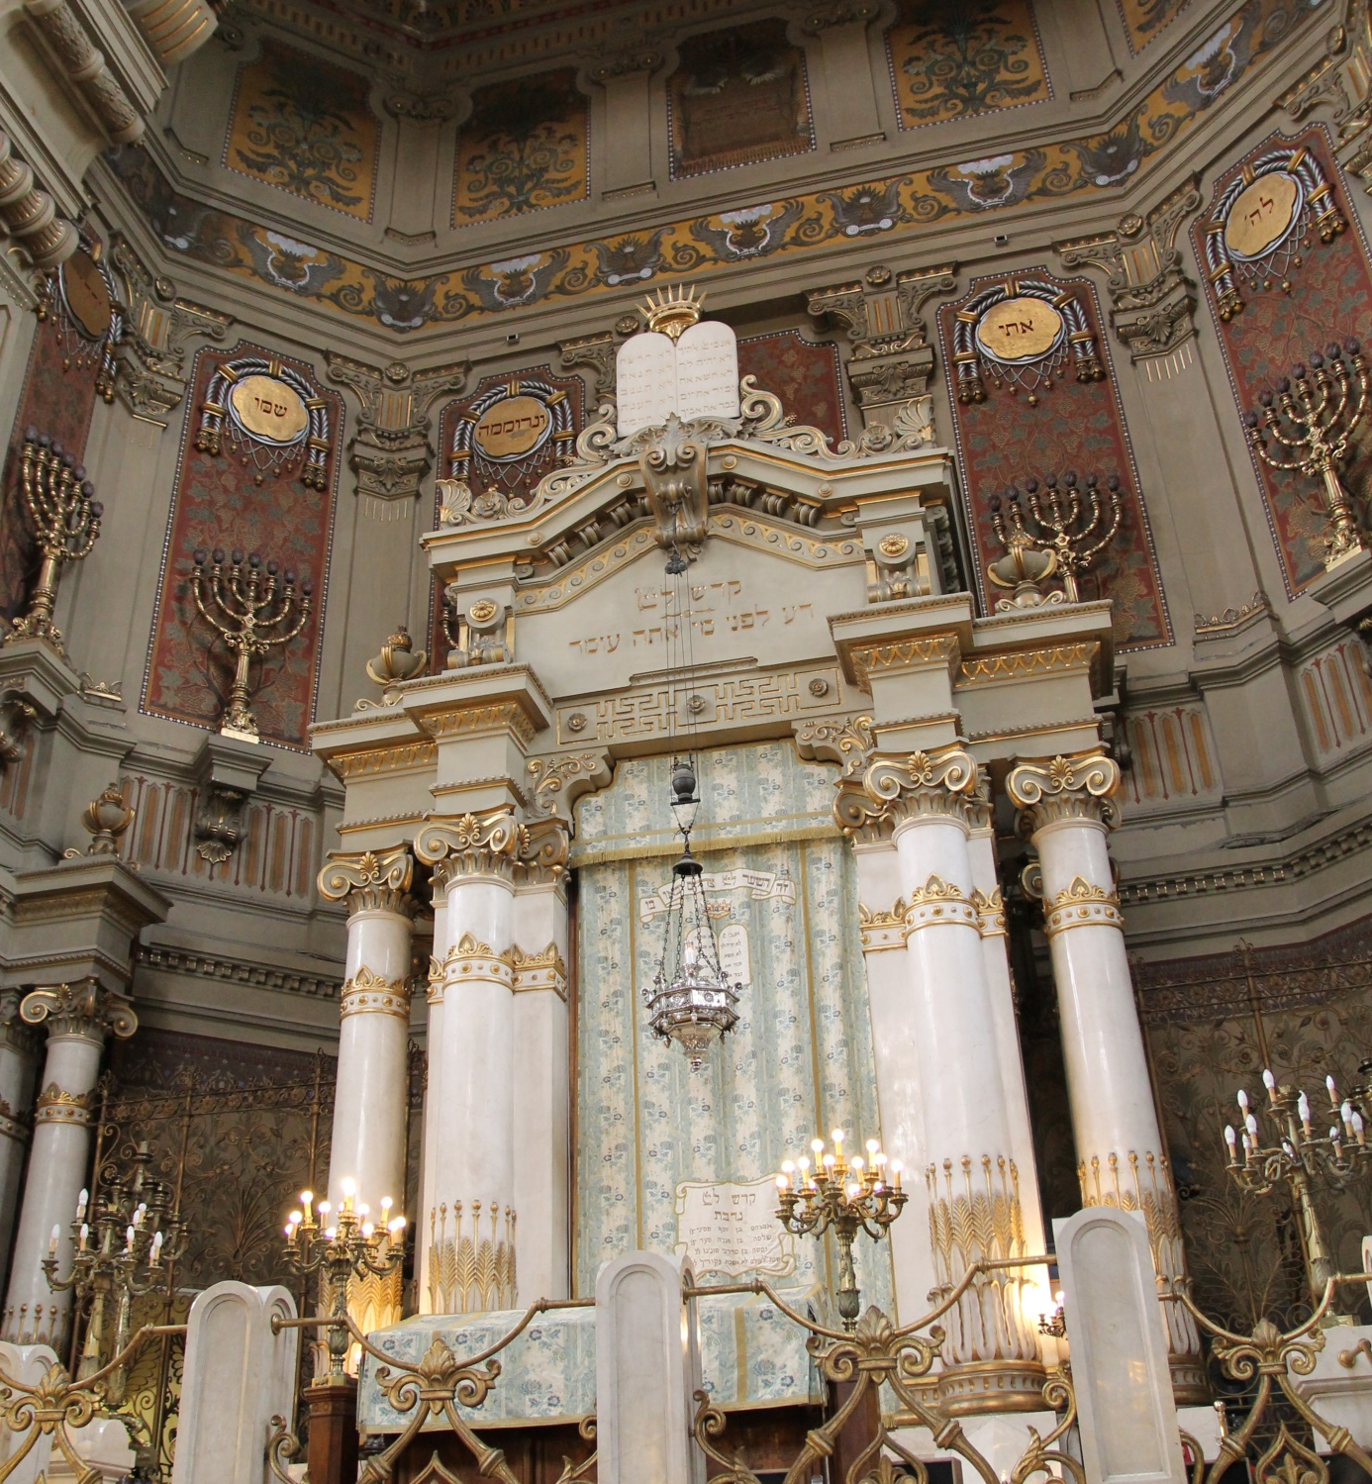

Slide 4
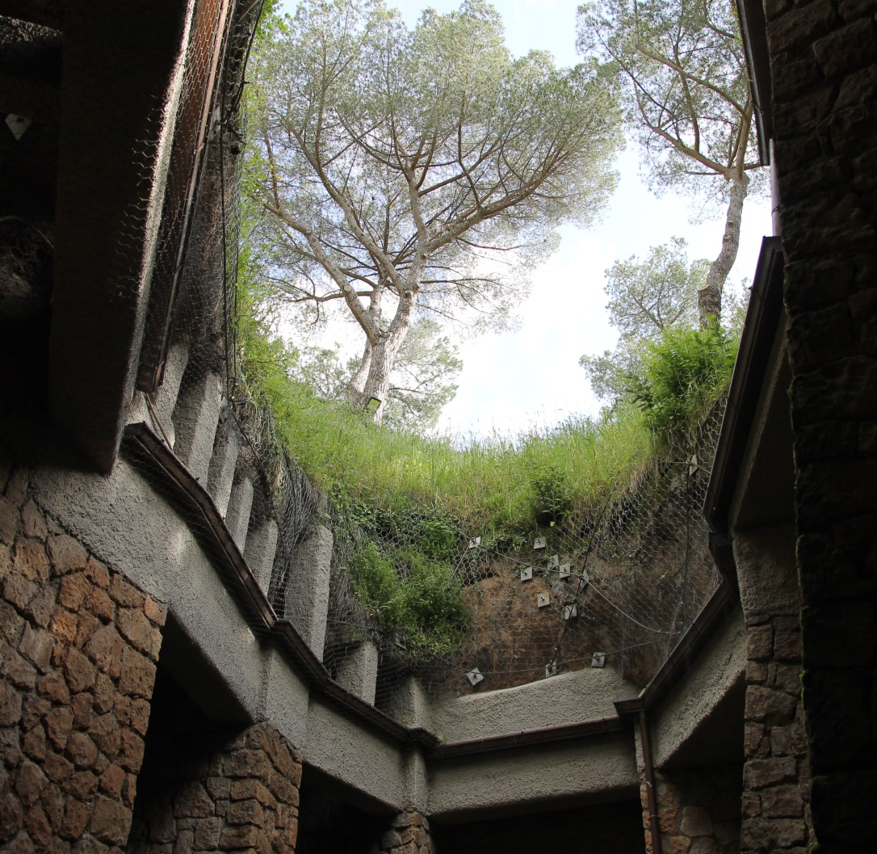
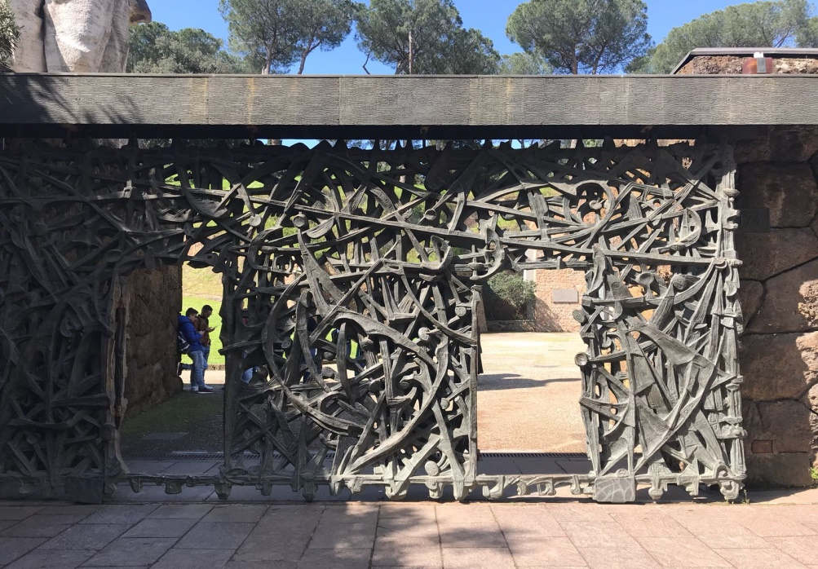
Fosse Ardeatine, Roma

Slide 5
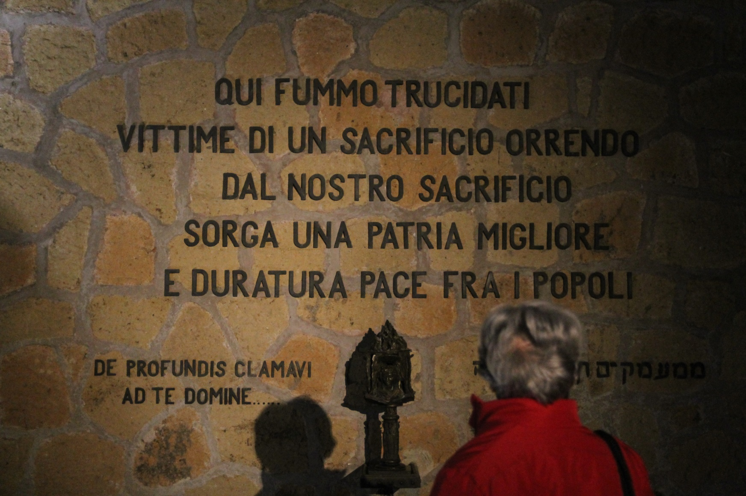

Slide 6
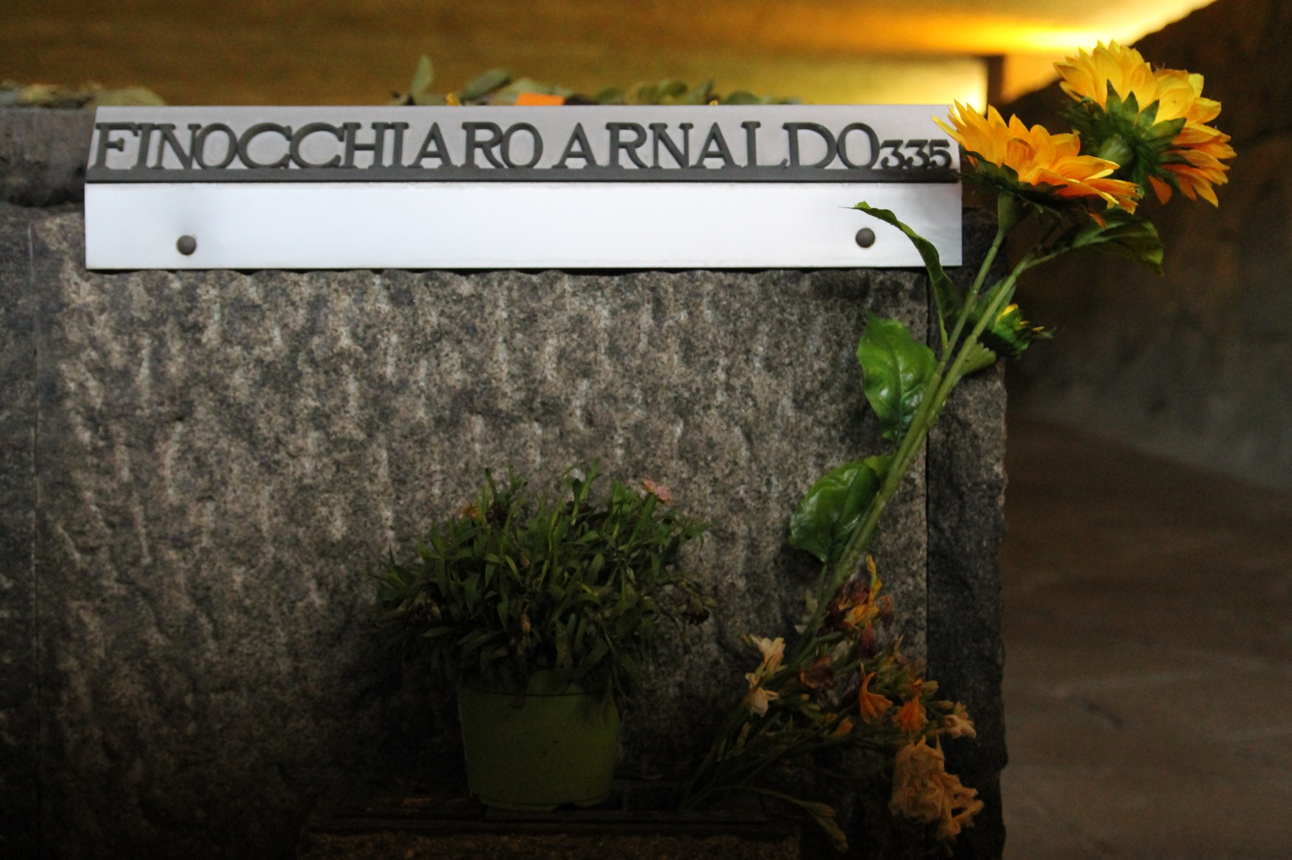

Slide 7
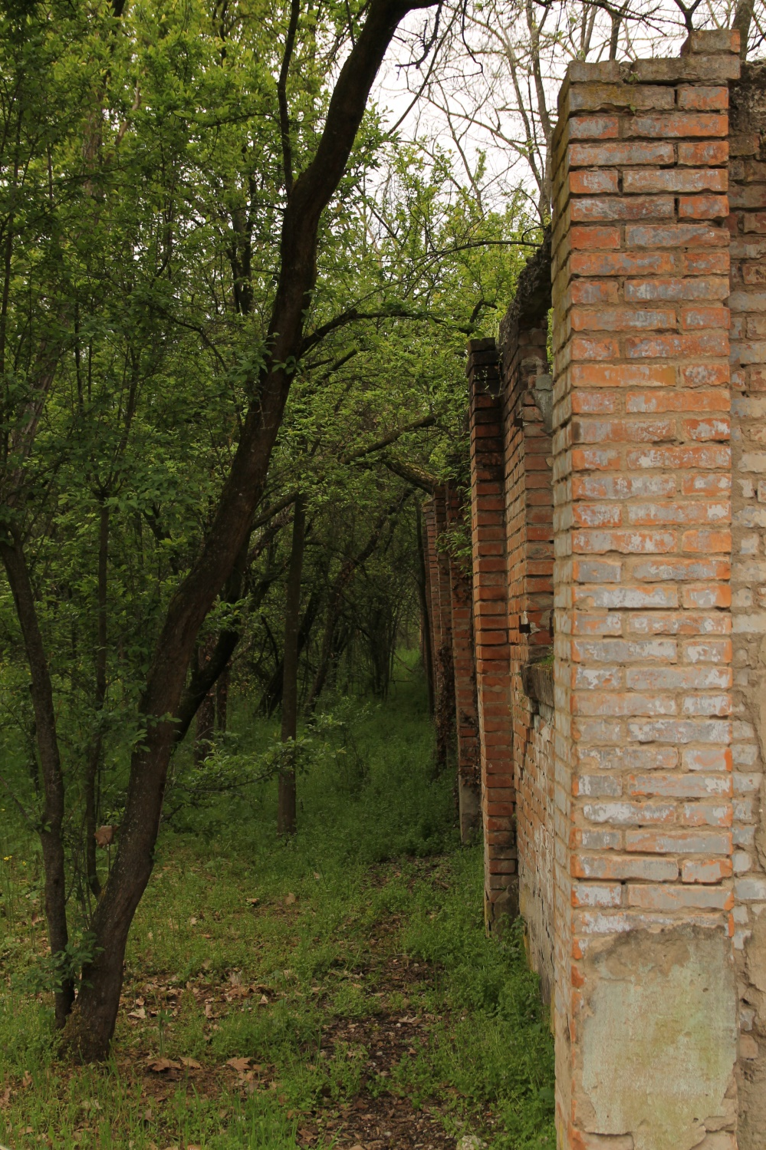
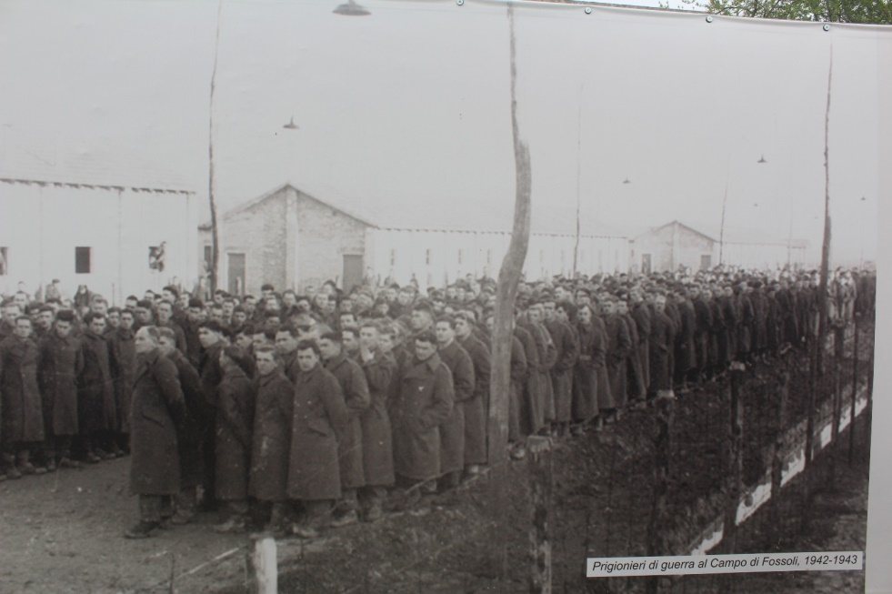
Campo Fossoli

Slide 8
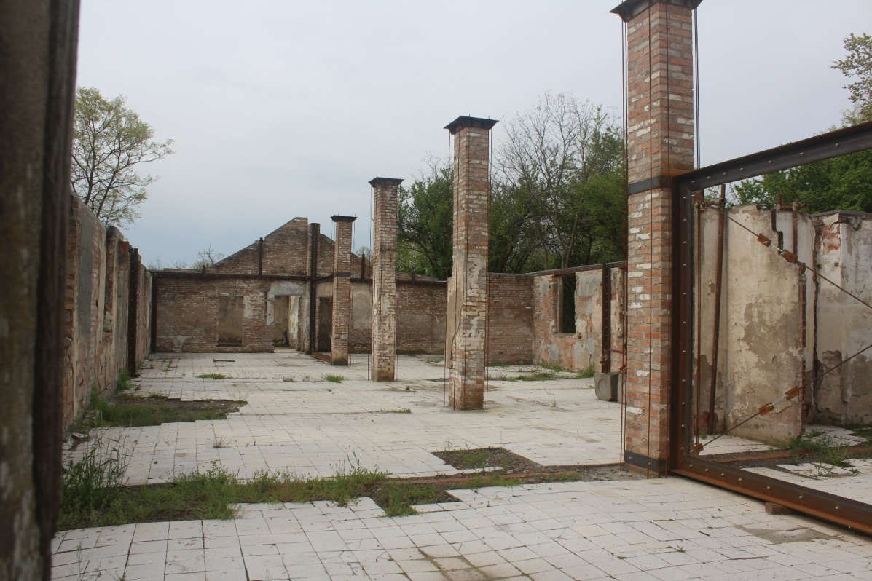
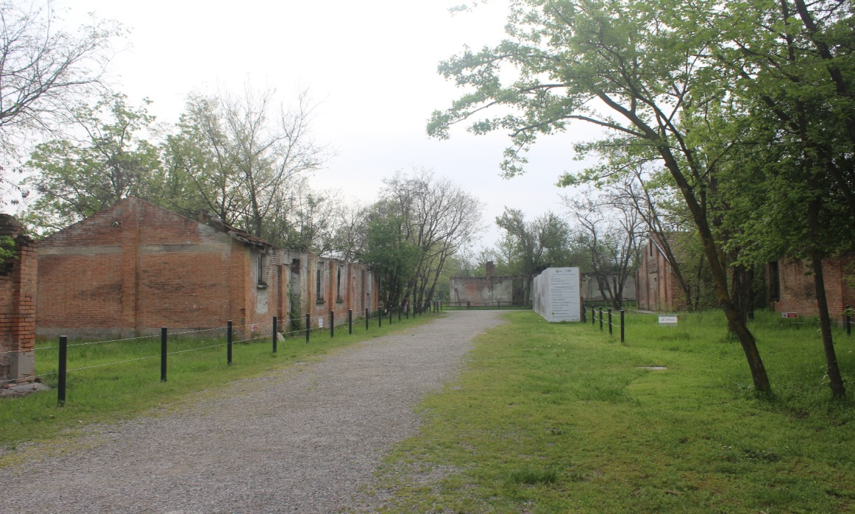

Slide 9
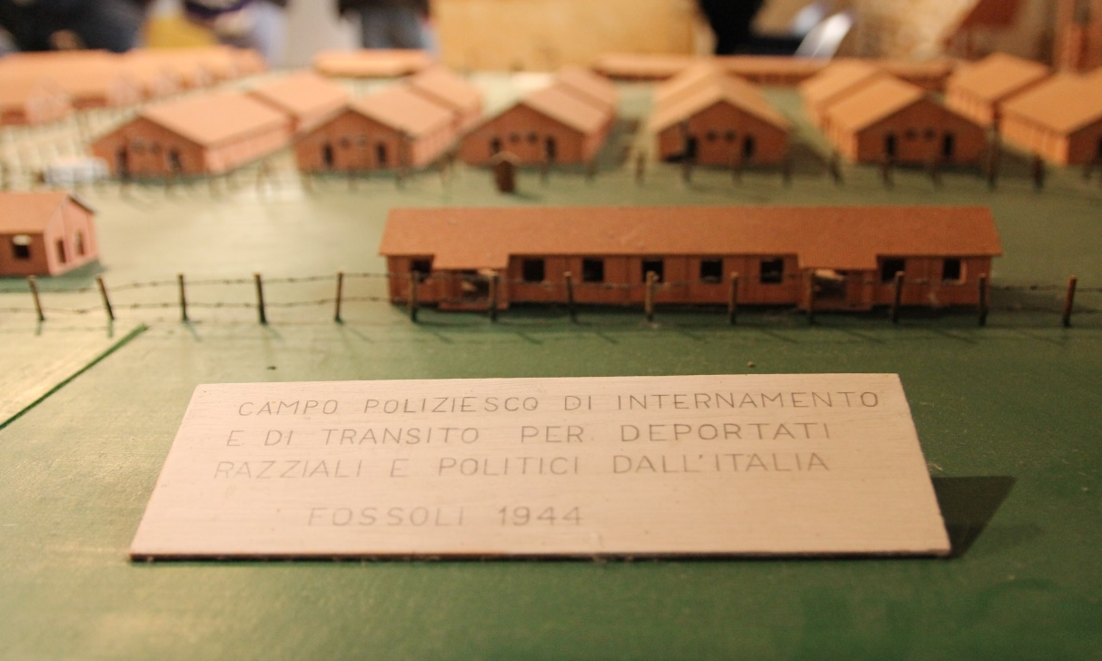
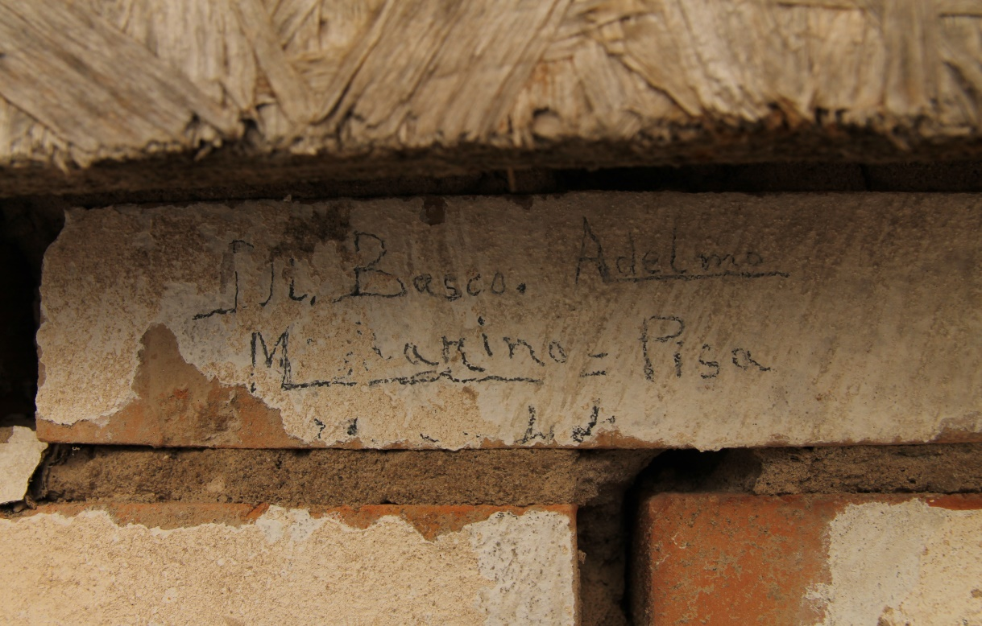

Slide 10
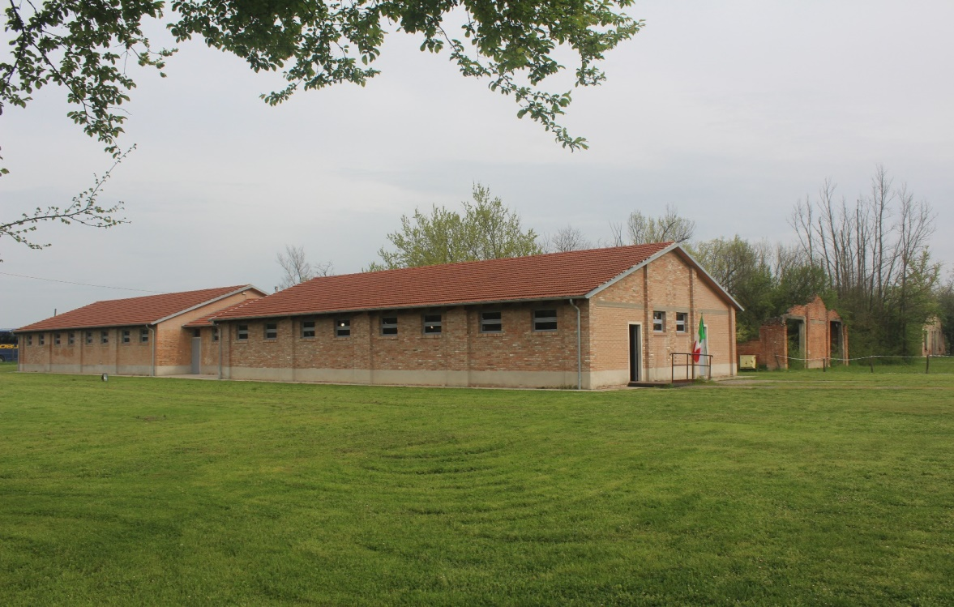
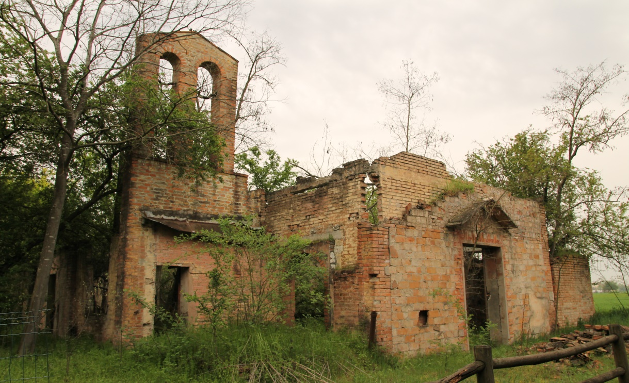

Slide 11
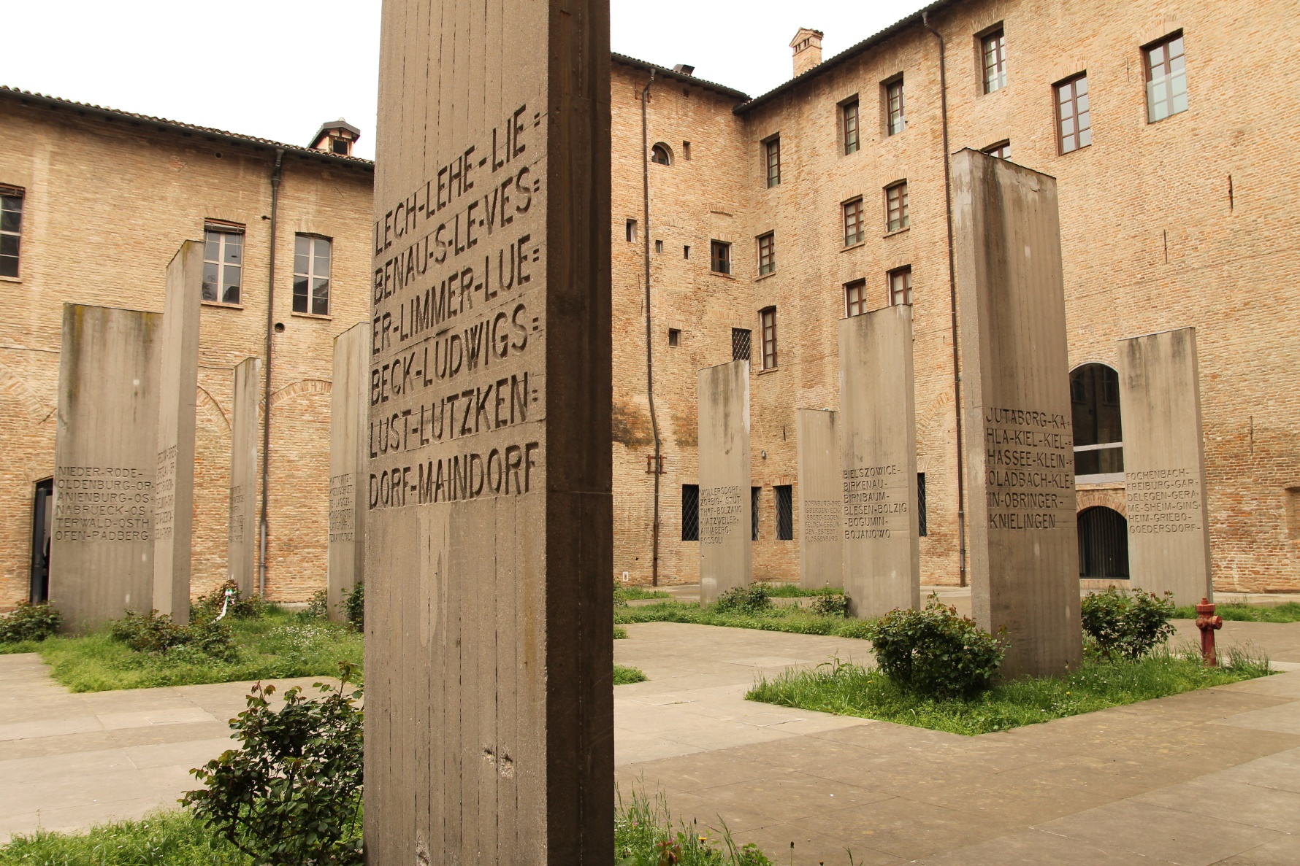
Museo del deportato, Carpi

Slide 12
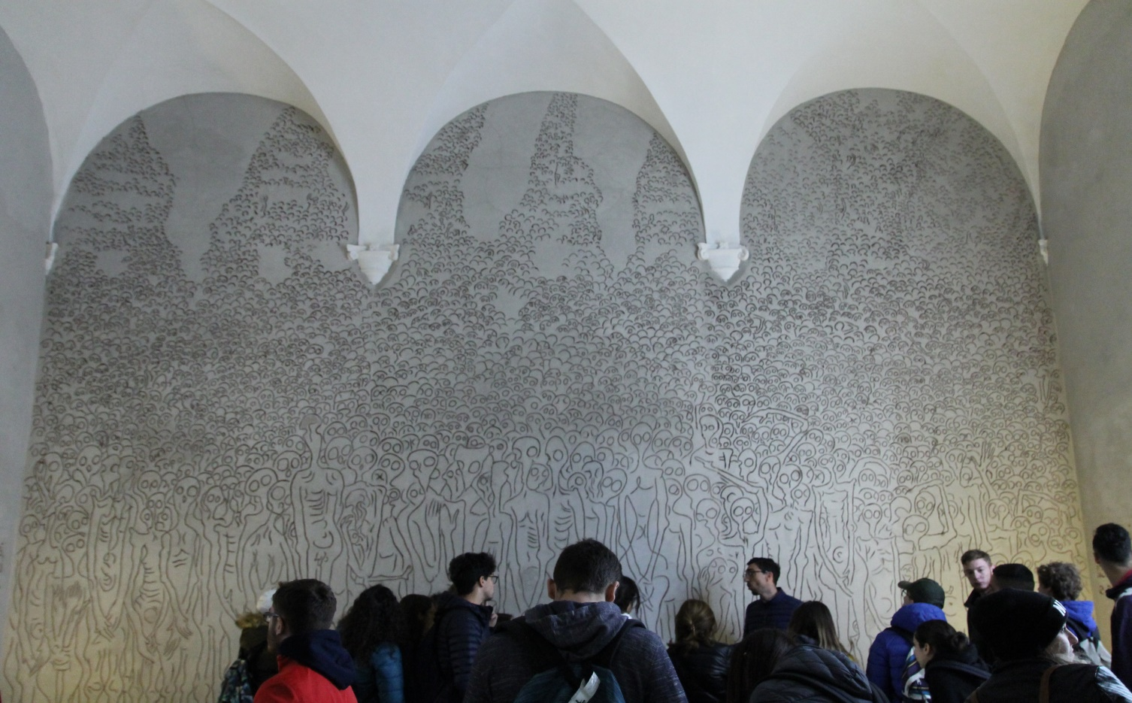
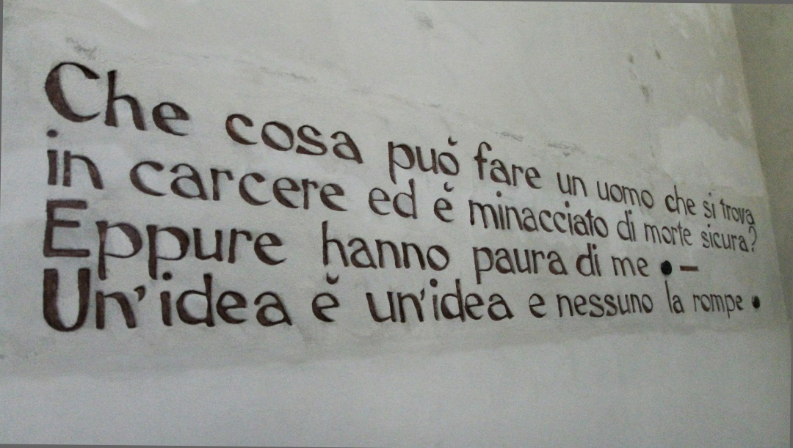

Slide 13
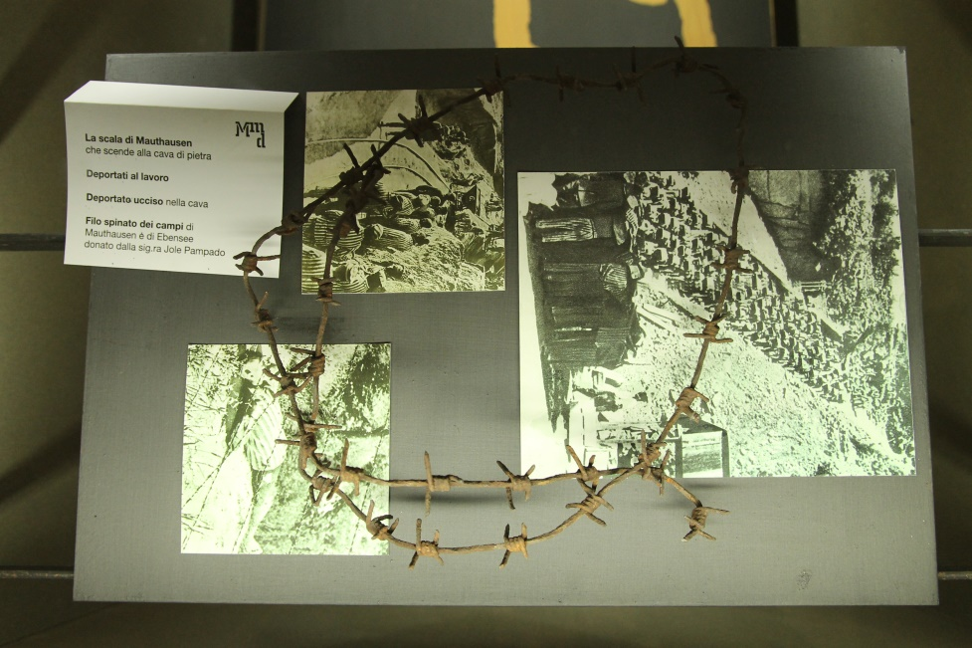
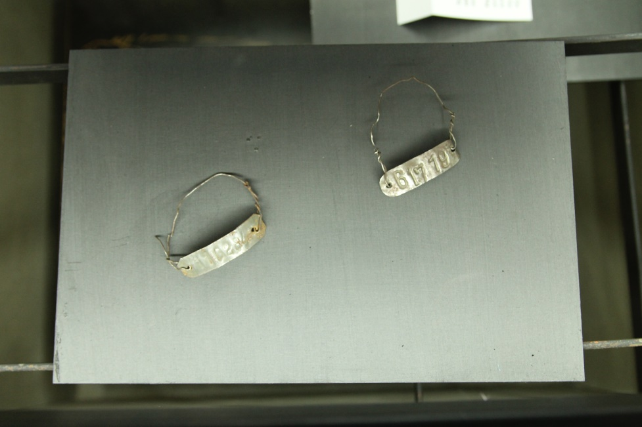
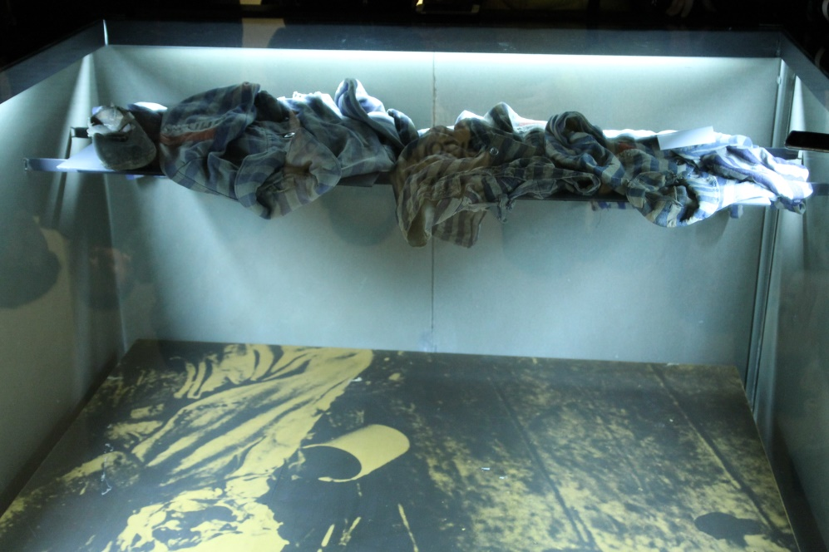
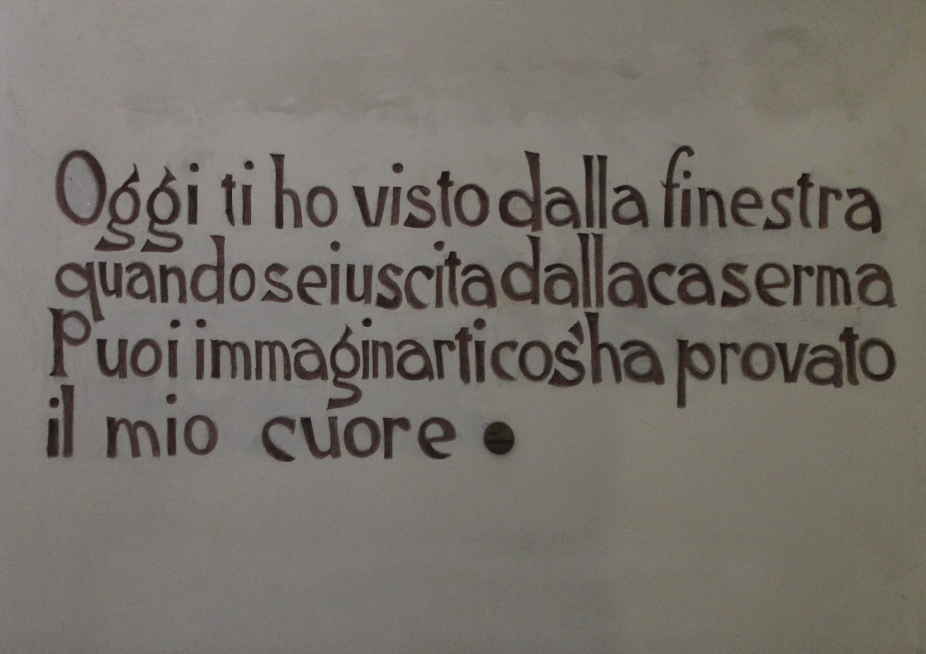

Slide 14
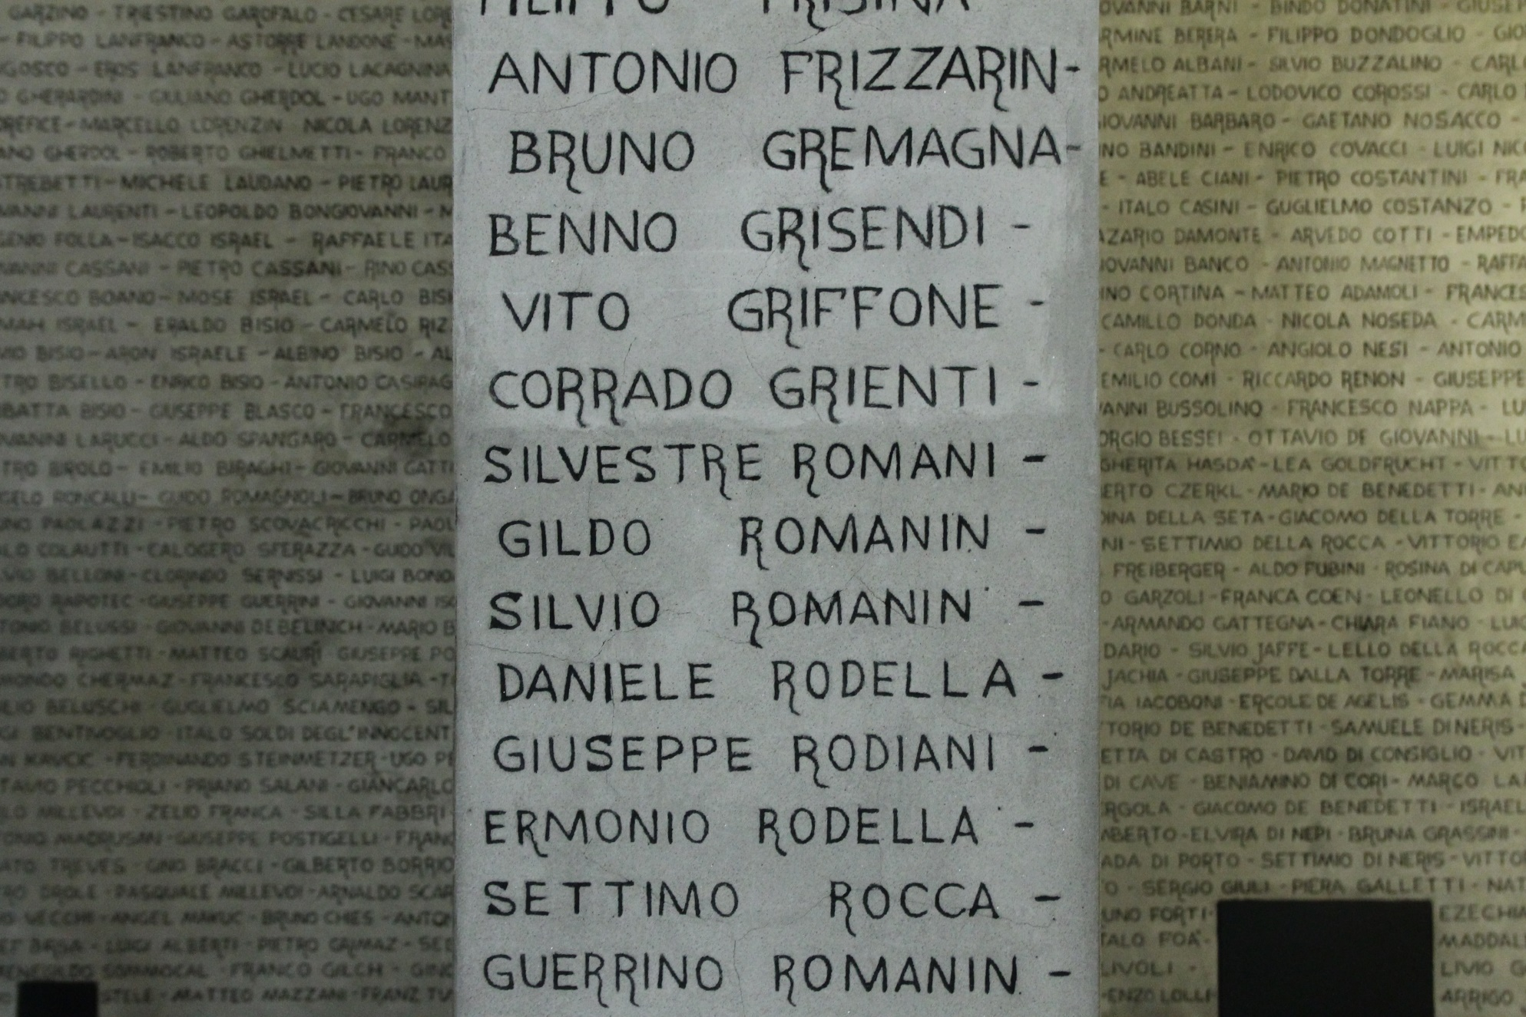

Slide 15
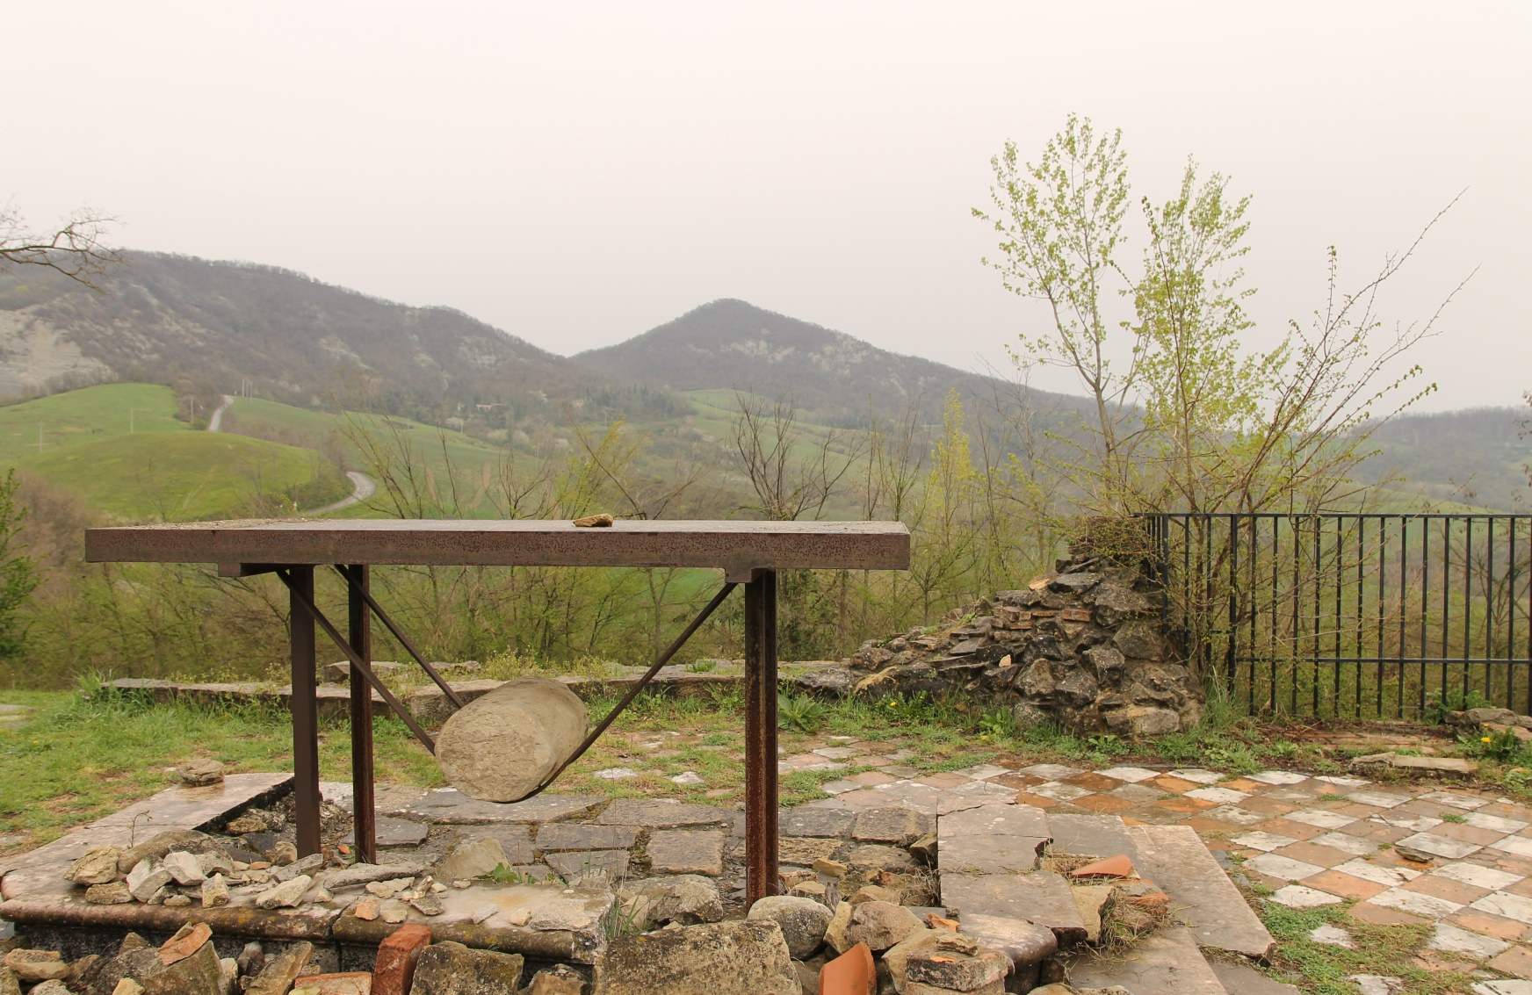
Monte Sole, Bologna

Slide 16
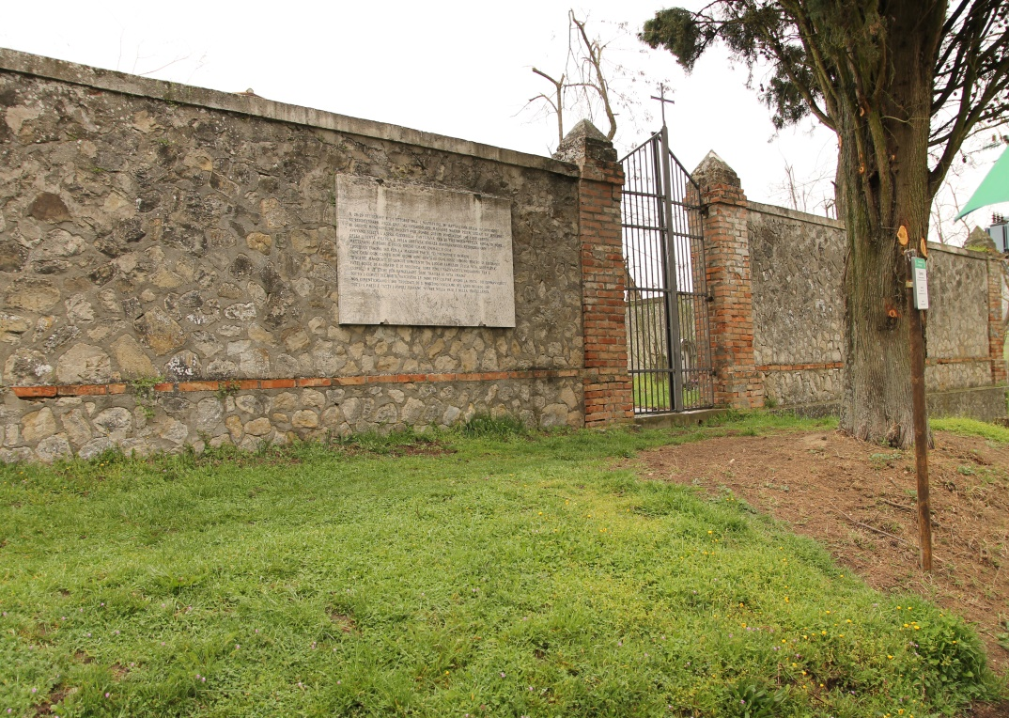
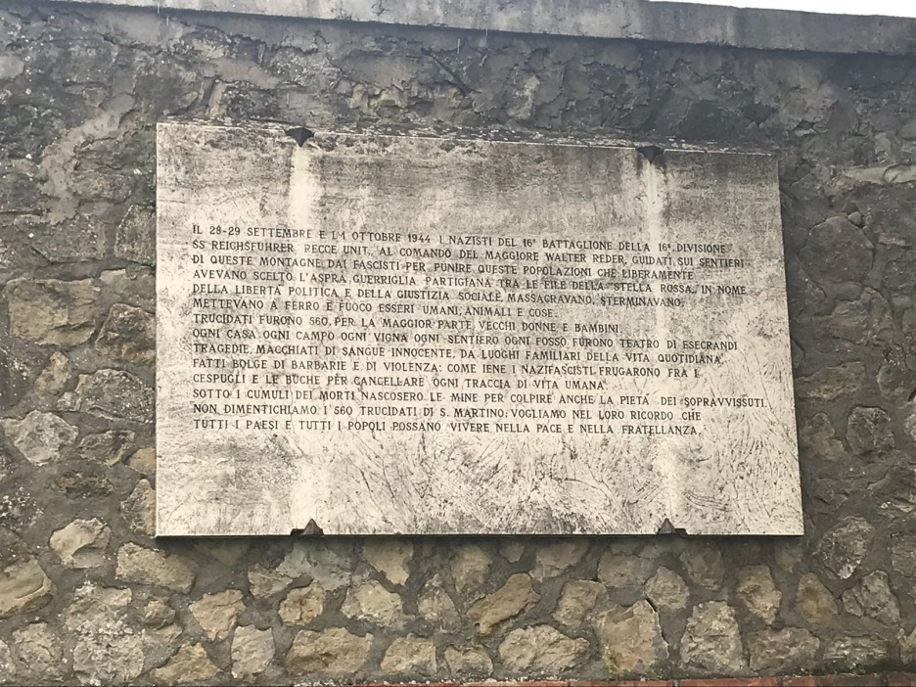
Il 28-29 settembre e l’1 ottobre 1944 i nazisti del 16° battaglione della 16esima divisione SS reichfuhrer recce unit, al comando del maggiore Walter Reder, guidati sui sentieri di queste montagne dai fascisti per punire queste popolazioni che liberamente avevano scelto l’aspra guerriglia partigiana tra le file della stella rosa in nome della libertà politica e della giustizia sociale, massacravano, sterminavano, mettevano a ferro e fuoco esseri umani, animali e cose. Trucidati furono 560, per la maggior parte vecchi, donne e bambini. Ogni casa ogni campo ogni vigna ogni sentiero ogni fosso furono teatro di esecrandi tragedie, macchiati di sangue innocente, da luoghi familiari della vita quotidiana fatti bolge di barbarie e di violenza: come iene i nazifascisti frugarono fra i cespugli e le buche per cancellare ogni traccia di vita umana. Sotto i cumuli dei morti nascosero le mine per colpire anche la pietà dei sopravvissuti. Non dimentichiamo i 560 trucidati di S. Martino: vogliamo nel loro ricordo che tutti i paesi e tutti i popoli possano vivere nella pace e nella fratellanza.

Slide 17
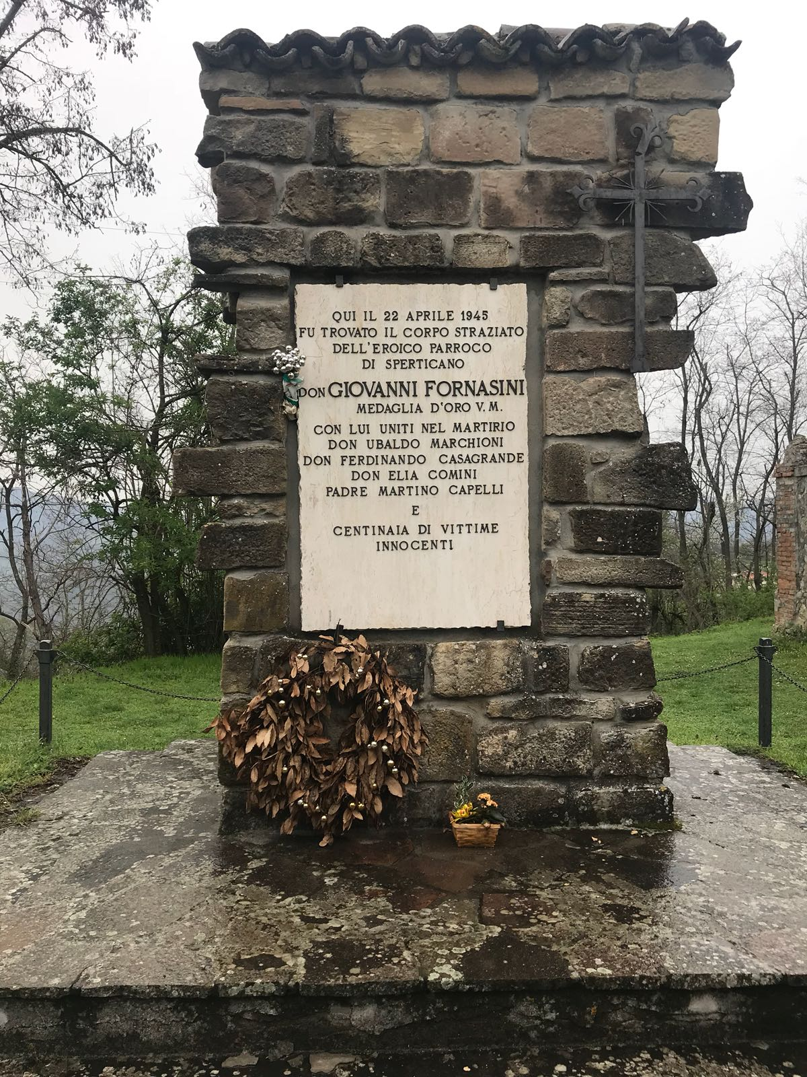
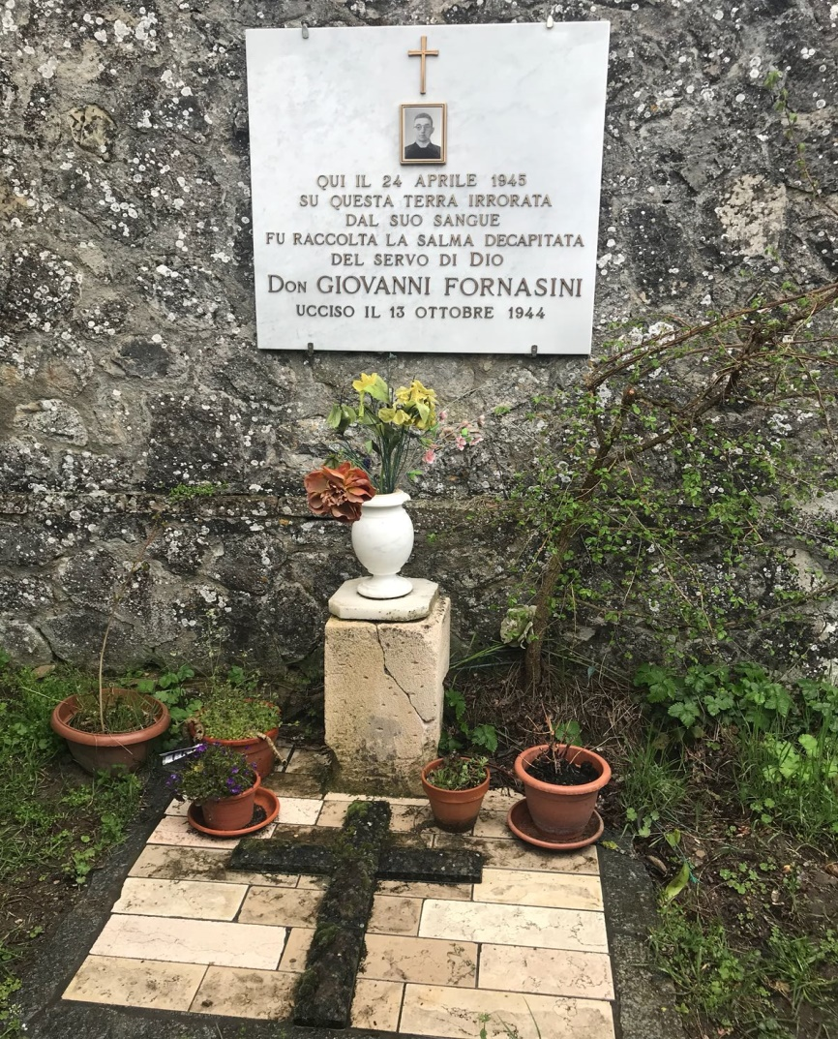

Slide 18
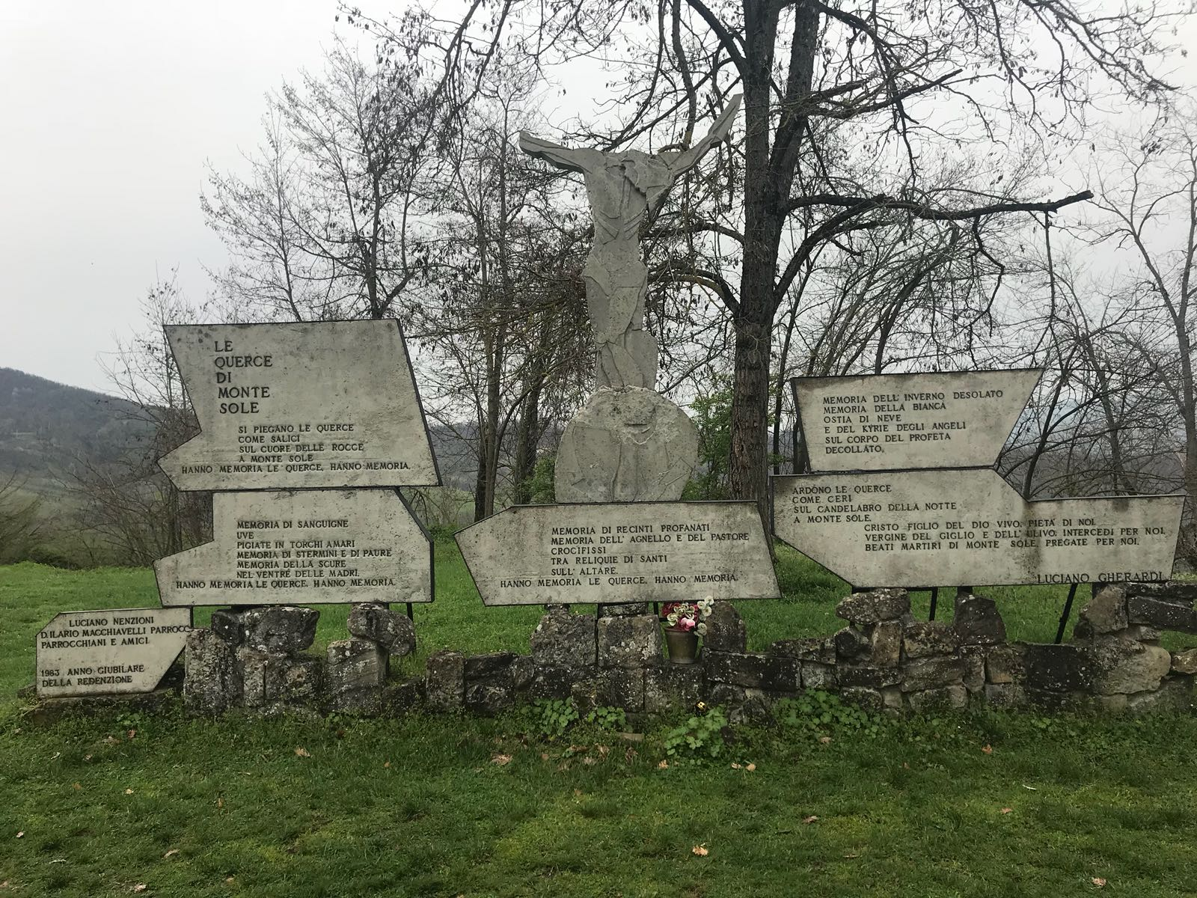

Slide 19
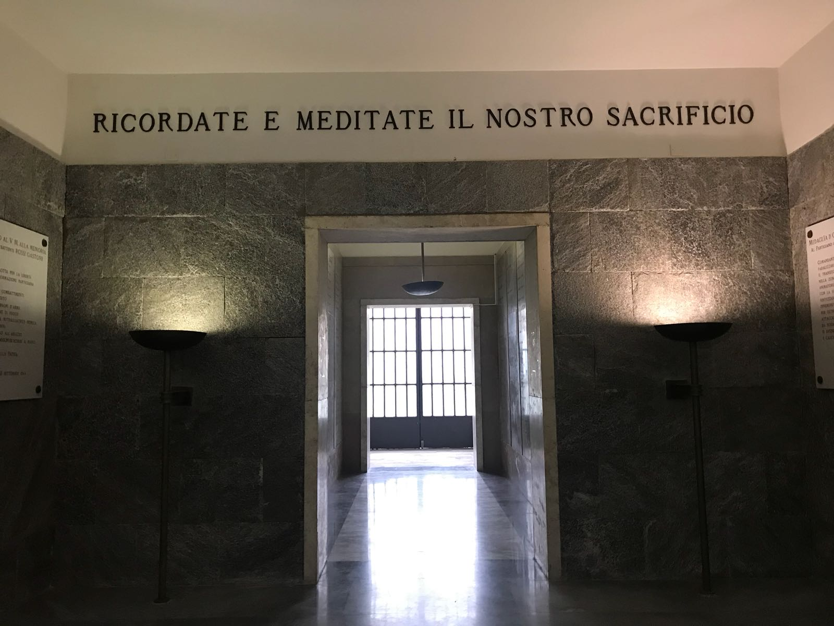
Sacrario Marzabotto

Slide 20
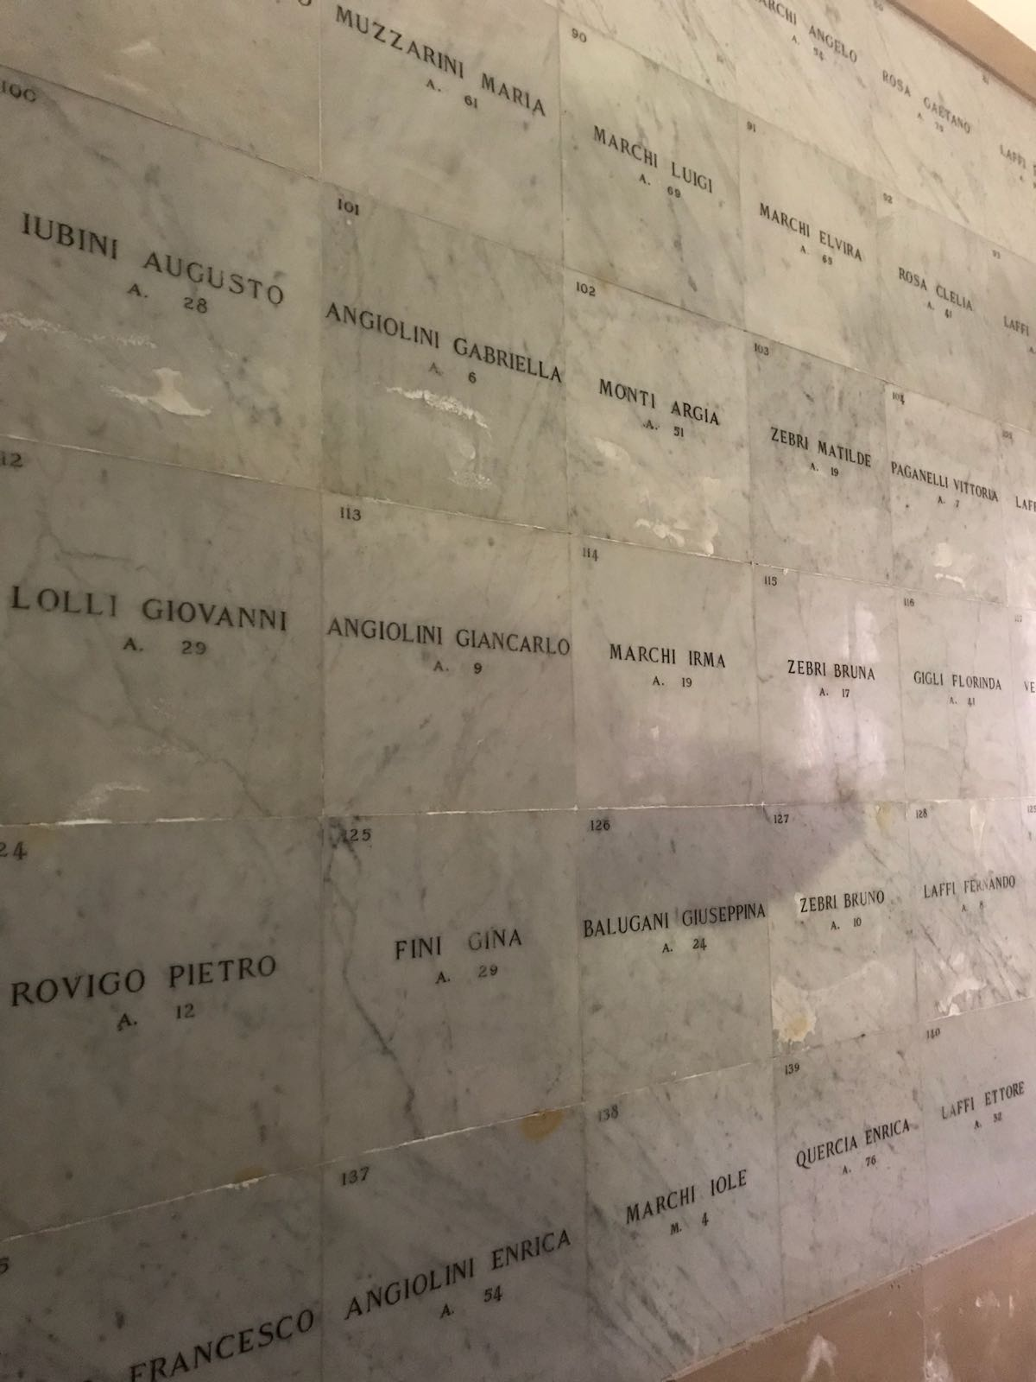

Slide 21
A cura di Grazia Cicciarello
Fotografie di Grazia Orofino e Grazia Cicciarello classe 4B

